Slide 1
Trường Đại Học Thông Tin Liên Lạc Khoa Công Nghệ Thông Tin
BÁO CÁO BÀI TẬP LỚN
LẬP TRÌNH GAME 2D DRAGON TALE TUTORIAL MÔN: Lập Trình Trò Chơi Và Mô Phỏng
Giáo viên hướng dẫn : NGUYỄN VIỆT HÙNG
Sinh viên thực hiện:
TRẦN NGỌC NAM
LÊ CAO DIỄM QUYÊN
NGUYỄN TRUNG HIẾU
Lớp : Công Nghệ Phần Mềm

Slide 2
I. Lý do, mục tiêu và phạm vi của đề tài
Công nghệ thông tin ngày càng có vai trò quan trọng trong cuộc sống hằng ngày của chúng ta. Việc ứng dụng công nghệ thông tin vào các lĩnh vực trong đời sống giúp công việc được tiến hành nhanh chóng và hiệu quả hơn. Có rất nhiều công việc mới phát triển song song với sự phát triển của công nghệ thông tin, một tron số đó là phát triển game.
Chúng em chọn đề tài “Lập trình game 2D Dragon Tale Tutorial trên nền tảng Java” nhằm hiểu sâu hơn về ngôn ngữ lập trình java, từ đó viết một ứng dụng cụ thể thực nghiệm làm cơ sở củng cố kiến thức và định hướng, kế hoạch xây dựng những ứng dụng game cụ thể, phát triển theo hướng dịch vụ tương lai.
Mục tiêu của đề tài nhằm nghiên cứu ngôn ngữ lập trình Java và xây dựng game đơn giản để hiểu rõ ngôn ngữ Java.
Nghiên cứu môi trường, ngôn ngữ Java. Tìm hiểu phương thức và cách làm game đơn giản bằng ngôn ngữ Java.

Slide 3
1.1 Kịch Bản Của Game
Người chơi game nhấn nút bắt đầu để vào game và sử dụng các nút như:
← : qua trái
→ : qua phải
W : nhảy
E : bay
R : chém
F : bắn
Khi chơi sử dụng các phím để vượt qua các vật cản nhảy qua và khi gặp một số chướng ngại vật như ốc sên, nhện, boss thì sử dụng các tính năng như nhảy lên đầu, chém hoặc bắn để vượt qua về đích qua màn mới.
Khi bắn một số ốc sến, nhện hoặc boss sẽ có các vật phẩm như mạng, tăng số đạn. Số đạn được giới hạn khi bắn hết sẽ được tăng lên lại theo thời gian.

Slide 4
1.2 Luật Chơi
Phải vượt qua các chướng ngại vật như các bậc cao và bắn hết chướng ngại vật như ốc sên, nhện, boss mới được qua màn còn không bắn hết thì không được qua màn.
Nếu nhảy bị rớt xuống nước, chạm vào vật cản như ốc sên, nhện, boss (sẽ bị trừ số mạng) sẽ bị chết và sẽ xuất hiện lại vị trí đó khi đang còn mạng. Còn không còn mạng thì quay lại level đó

Slide 5
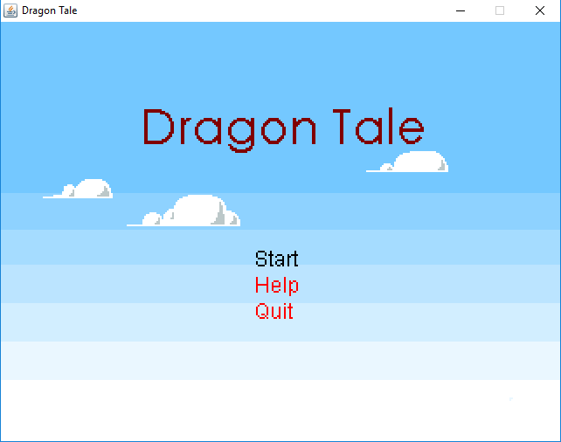
2.1 Giao Diện Bắt Đầu Game

Slide 6
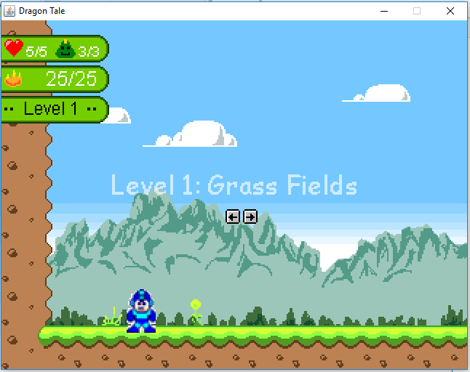
2.2 Giao Diện Level 1

Slide 7
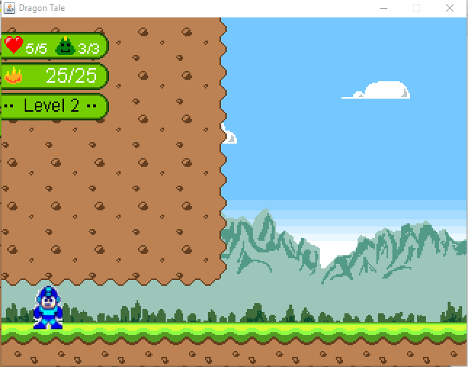
Giao Diện Level 2

Slide 8
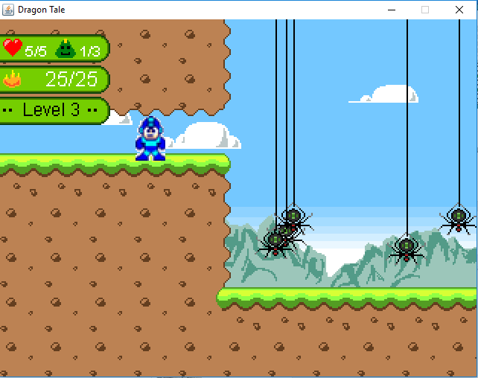
2.3 Giao Diện Level 3

Slide 9
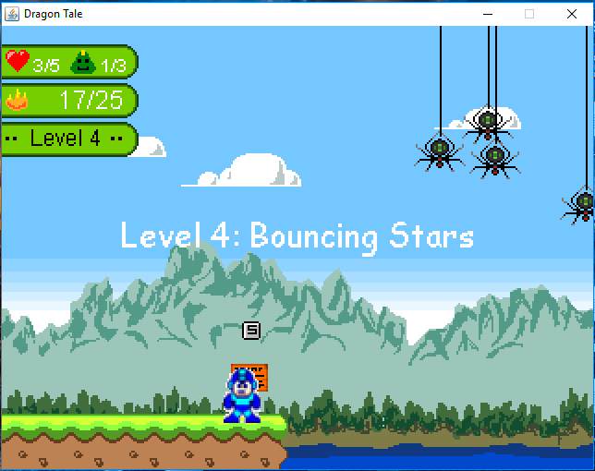
2.4 Giao Diện Level 4

Slide 10
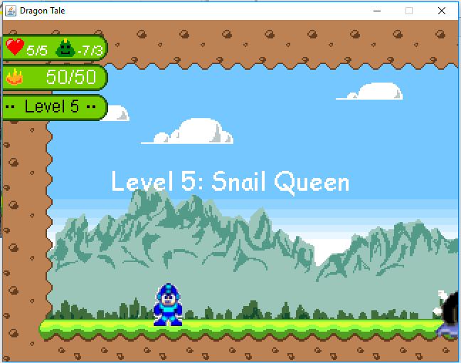
2.5 Giao Diện Level 5

Slide 11
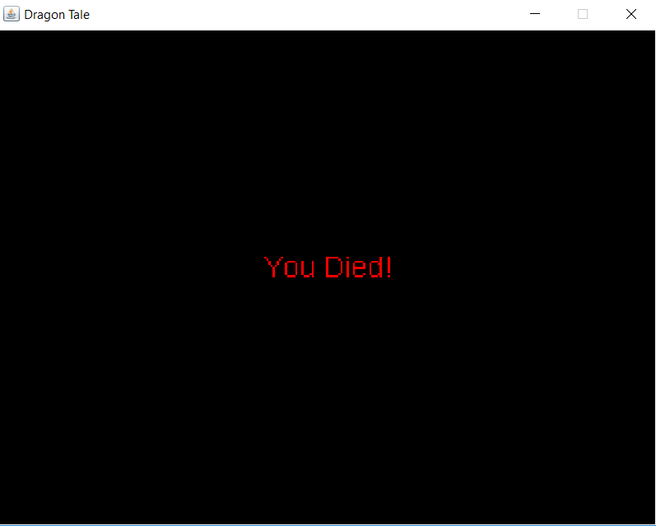
2.6 Giao Diện Khi Nhân Vật Chết

Slide 12
3. Một số code chính của chương trình
Xây dựng kích thước của map
public class GamePanel extends JPanel implements Runnable, KeyListener{
public static final int WIDTH = 320, HEIGHT = 240, SCALE = 2;
private Thread thread;
private boolean running;
private int FPS = 60;
private long targetTime = 1000/FPS;
private BufferedImage image;
private Graphics2D g;
private GameStateManager gsm;
public GamePanel()
{
super();
setPreferredSize(new Dimension(WIDTH*SCALE, HEIGHT*SCALE));
setFocusable(true);
requestFocus();
}

Slide 13
Thiết lập phím khi chơi
public void keyPressed(int k) {
if(k == KeyEvent.VK_LEFT) player.setLeft(true);
if(k == KeyEvent.VK_RIGHT) player.setRight(true);
if(k == KeyEvent.VK_A) player.setLeft(true);
if(k == KeyEvent.VK_D) player.setRight(true);
if(k == KeyEvent.VK_UP) player.setJumping(true);
if(k == KeyEvent.VK_DOWN) player.setDown(true);
if(k == KeyEvent.VK_W) player.setJumping(true);
if(k == KeyEvent.VK_E) player.setGliding(true);
if(k == KeyEvent.VK_R) player.setScratching();
if(k == KeyEvent.VK_F) player.setFiring();
if(k == KeyEvent.VK_M && !player.getMute()) {player.setMute(true);bgMusic.stop();}
else if(k == KeyEvent.VK_M && player.getMute()) {player.setMute(false);bgMusic.loop();}}
public void keyReleased(int k) {
if(k == KeyEvent.VK_LEFT) player.setLeft(false);
if(k == KeyEvent.VK_RIGHT) player.setRight(false);
if(k == KeyEvent.VK_UP) player.setJumping(false);
if(k == KeyEvent.VK_DOWN) player.setDown(false);
if(k == KeyEvent.VK_W) player.setJumping(false);
if(k == KeyEvent.VK_E) player.setGliding(false);
if(k == KeyEvent.VK_A) player.setLeft(false);
if(k == KeyEvent.VK_D) player.setRight(false);}}

Slide 14
Thanks You !

